Slide 1
- Không mất tin nhắn: mọi tin nhắn đã enqueue thì hoặc sẽ được dequeue, hoặc vẫn nằm trong hệ thống. - Không xử lý lặp: mỗi tin nhắn chỉ được xử lý đúng một lần.
Reliable Message Queue

Slide 2
Định nghĩa các thành phần trong hệ thống
type_synonym msg = nat: chỉ cần phân biệt các message bằng id.
record mq_state: định nghĩa cấu trúc quản lý vòng đời của message trong hệ thống, mỗi list/set đại diện cho 1 trạng thái cụ thể(enqueue/dequeue/success/fail/retry)
definition initial_state: trạng thái ban đầu là record mq_state gồm các list/set đều rỗng.
definition unique_message_in_queue: khẳng định các message trong list là unique
definition no_interaction: khẳng định không có phần tử chung giữa các list/set ở trạng thái bất kì
definition unique_message: kết hợp unique_message_in_queue và no_interaction để khẳng định message chỉ có thể thuộc 1 list/set trong hệ thống (tính chất bất biến trong hệ thống)
inductive reachable:định nghĩa theo hướng quy nạp các trạng thái và luật chuyển trạng thái.

Slide 3
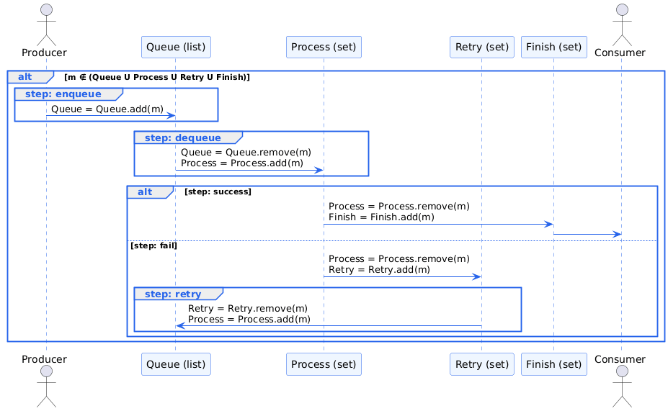

Slide 4
Chứng minh
theorem exactly_once: Chứng minh tin nhắn được xử lý duy nhất 1 lần. Sử dụng lemma reachable_inv
lemma reachable_inv: Chứng minh nếu ở trạng thái s mà đạt ‘reachable’ thì các message trong hệ thống là unique -> cần chứng minh đúng với base case (initial_inv) và inductive step (step_preserves_inv).
lemma initial_inv: chứng minh là ở trạng thái ban đầu (initial_state) sẽ đạt ‘unique_message’ bằng cách chứng minh không trùng message ở queue và không có trùng message giữa các list/set.
lemma step_preserves_inv: chứng minh nếu s đạt ‘unique_message’ khi s -> s’ thì s’ cũng sẽ đạt ‘unique_message’.

